Slide 1
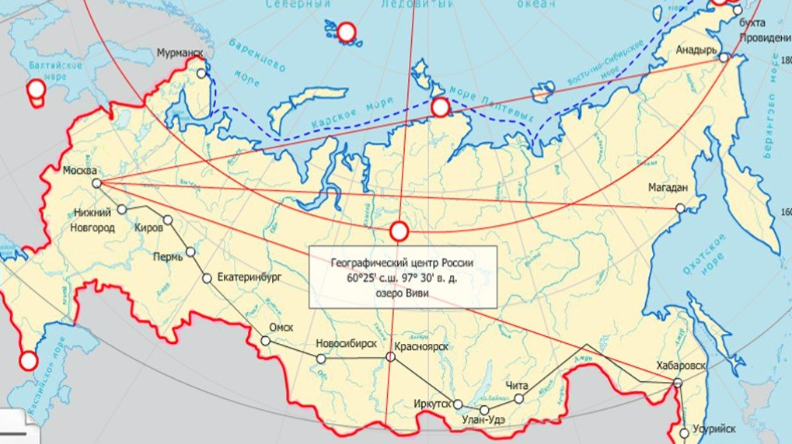
Красноярский край –
центр России
КРАЕВЕДЧЕСКИЙ КВИЗ

Slide 2
Пикче-раунд

Slide 4
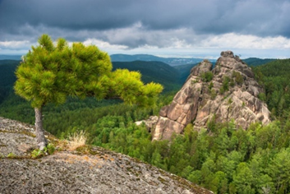
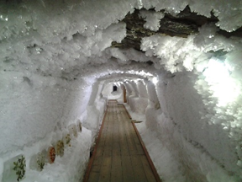
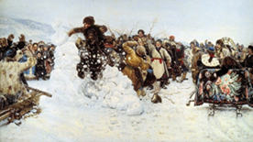
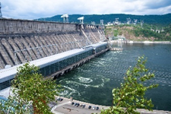
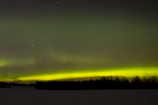
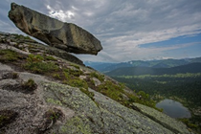
Национальный парк «Красноярские Столбы»
«Краеведческий комплекс
«Музей вечной мерзлоты»
Картина В.И. Сурикова
«Взятие снежного городка»
Красноярская ГЭС
Северное Сияние
Природный парк «Ергаки»

Slide 5
География Красноярского края
1 РАУНД

Slide 6
Какое из перечисленных озёр относится к озерам Красноярского края?
1. Байкал
2. Валдай
3. Телецкое
4. Инголь

Slide 7
Как называется самая северная часть суши не только Красноярского края, России, но и Азии?
1. Мыс Желания
2. Мыс Анива
3. Мыс Чаплина
4. Мыс Челюскина

Slide 8
Какие моря омывают берега Красноярского края на севере?
1. Баренцево море и Карское море
2. Море Лаптевых и Карское море
3. Море Лаптевых и Охотское море
4. Северное море и Берингово море

Slide 9
Какова протяжённость Красноярского края с севера на юг, от берегов Ледовитого океана до хребтов Западного и Восточного Саяна?
1. 2300 км.
2. около 3000 км.
3. более 3180 км.
4. 1250 км

Slide 10
Какая из рек является левым притоком Енисея?
1. Кебеж
2. Мана
3. Дубчес
4. Ангара

Slide 11
Какое из перечисленных озёр относится к озёрам Красноярского края?
1.Байкал
2. Валдай
3. Телецкое
4. Инголь

Slide 12
Как называется самая северная часть суши не только Красноярского края, России, но и Азии?
1. Мыс Желания
2. Мыс Анива
3. Мыс Чаплина
4. Мыс Челюскина

Slide 13
Какие моря омывают берега Красноярского края на севере?
1. Баренцево море и Карское море
2. Море Лаптевых и Карское море
3. Море Лаптевых и Охотское море
4. Северное море и Берингово море

Slide 14
Какова протяжённость Красноярского края с севера на юг - от берегов Ледовитого океана до хребтов Западного и Восточного Саяна?
1. 2300 км.
2. около 3000 км.
3. более 3180 км.
4. 1250 км

Slide 15
Какая из рек является левым притоком Енисея?
1. Кебеж
2. Мана
3. Дубчес
4. Ангара

Slide 16
Геральдика
Красноярского края
2 РАУНД

Slide 17
1
2
3
4
5
А). г. Бородино Б). Зеленогорск В). Енисейск
Г). г. Лесосибирск Д). г. Норильск

Slide 18
1
2
3
4
5
1 – А 2 - В 3 -Д
4 -Г 5 - Б

Slide 19
Коренные народы
Красноярского края:
этно-ребусы
3 РАУНД

Slide 20
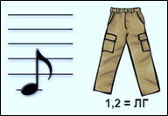

Slide 21
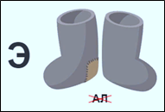

Slide 23
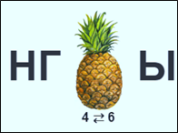

Slide 24
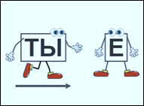

Slide 25
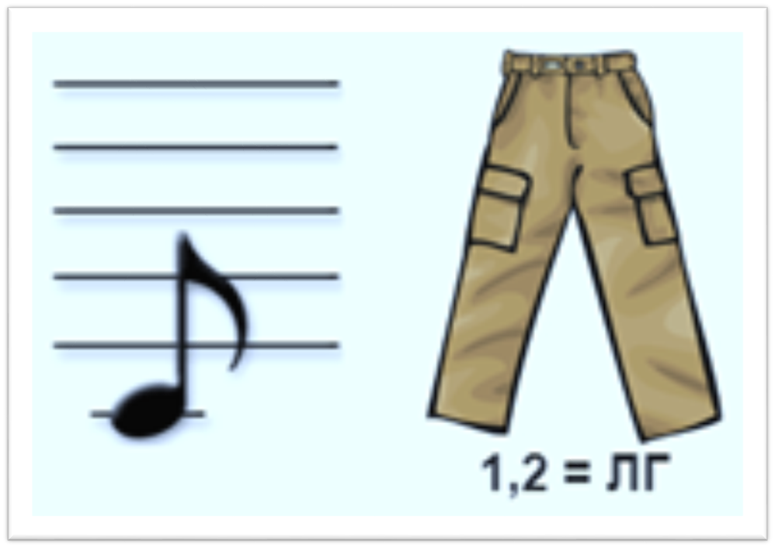

Slide 26
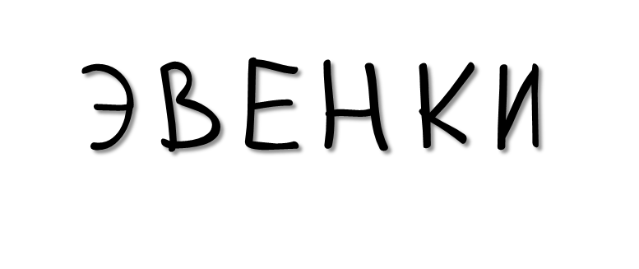

Slide 27
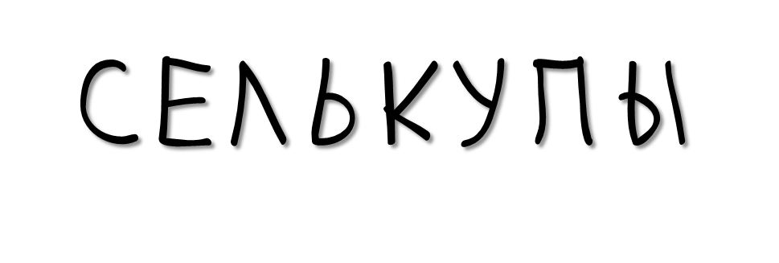

Slide 30
Слова далёкие и близкие
4 РАУНД

Slide 31
Этнохоронимы
Красноярского края
5 РАУНД

Slide 32
Наши земляки –
гордость
Красноярского края
6 РАУНД

Slide 33
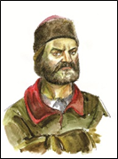
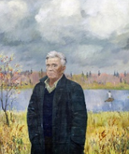
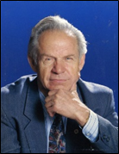
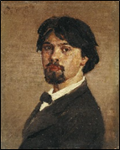
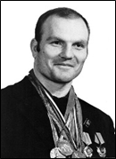
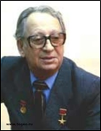
Наши земляки –
гордость
Красноярского края

Slide 40
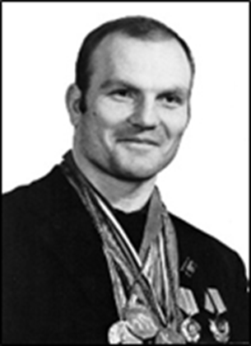
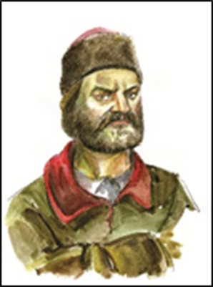
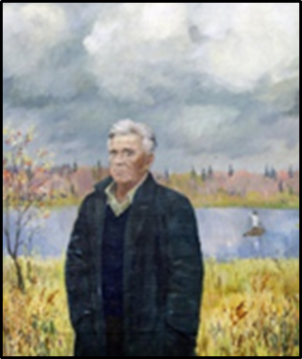

Slide 46
Литературный
7 РАУНД

Slide 47
Благодарим за игру!

